Slide 1

Uppstartsträff vårdnadshavare
Spelformen 3 mot 3
Notes:
Startbild.
1

Slide 2
Presentation av förening
Föreningens verksamhet (tex pojkar/flickor antal lag)
Styrelse väljs av medlemmarna
Kansli
Ungdomskommitté/ungdomsansvarig?
Anläggning
Ideellt engagemang
Notes:
Anpassa rubriker och innehåll efter er förening.
2

Slide 3



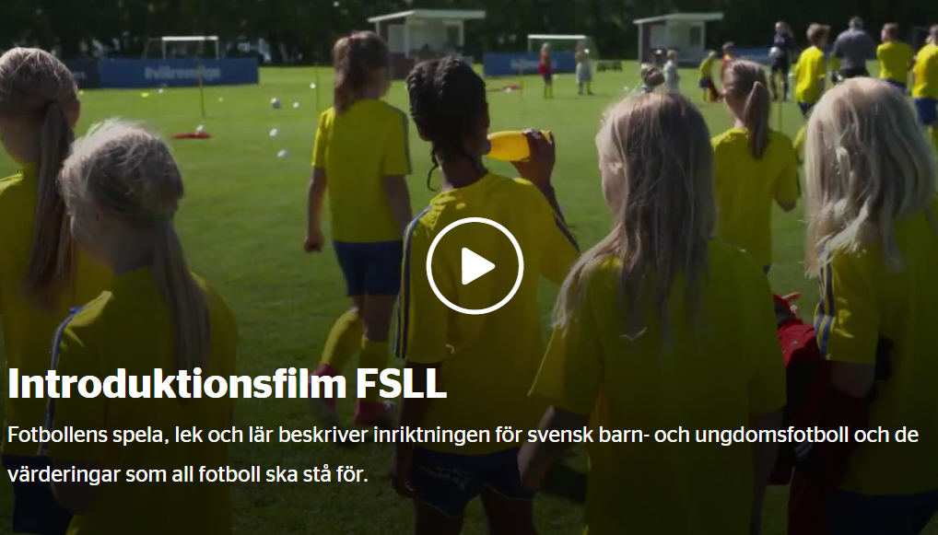
Fotbollens spela, lek och lär
I svensk barn- och ungdomsfotboll gäller:
Fotboll för alla
Barns och ungdomars villkor
Fokus på glädje, ansträngning och lärande
Hållbart idrottande
Fair Play
Reflektera två och två
Notes:
Låt föräldrarna ta del av riktlinjerna.
Visa Film 1: Introduktionsfilm FSLL. Du hittar filmen genom att klicka på bilden eller på svenskfotboll.se/fsll.
Reflektera två och två: 1-2 minuter. Lyft upp någon diskussion i helgrupp.
Berätta att materialet är tillgängligt gratis på webben.
3

Slide 4
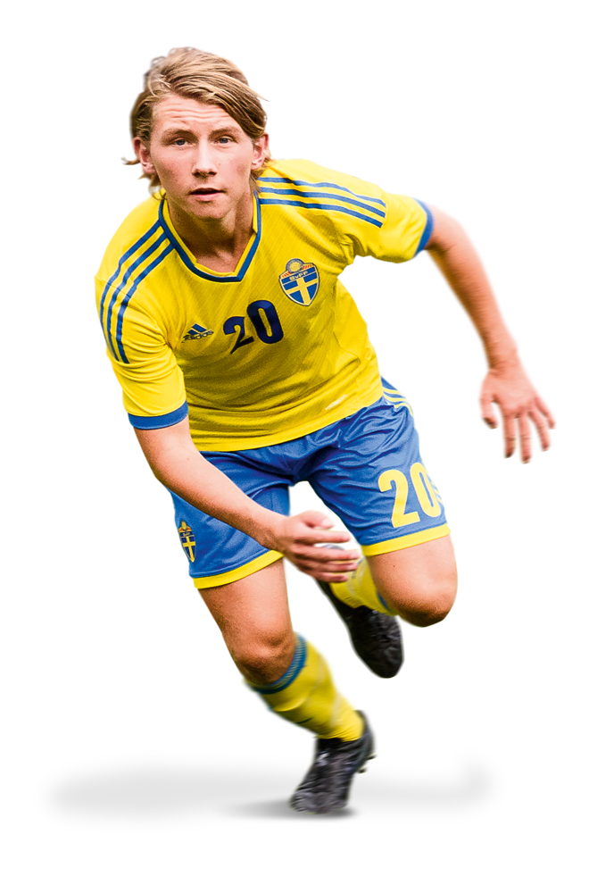
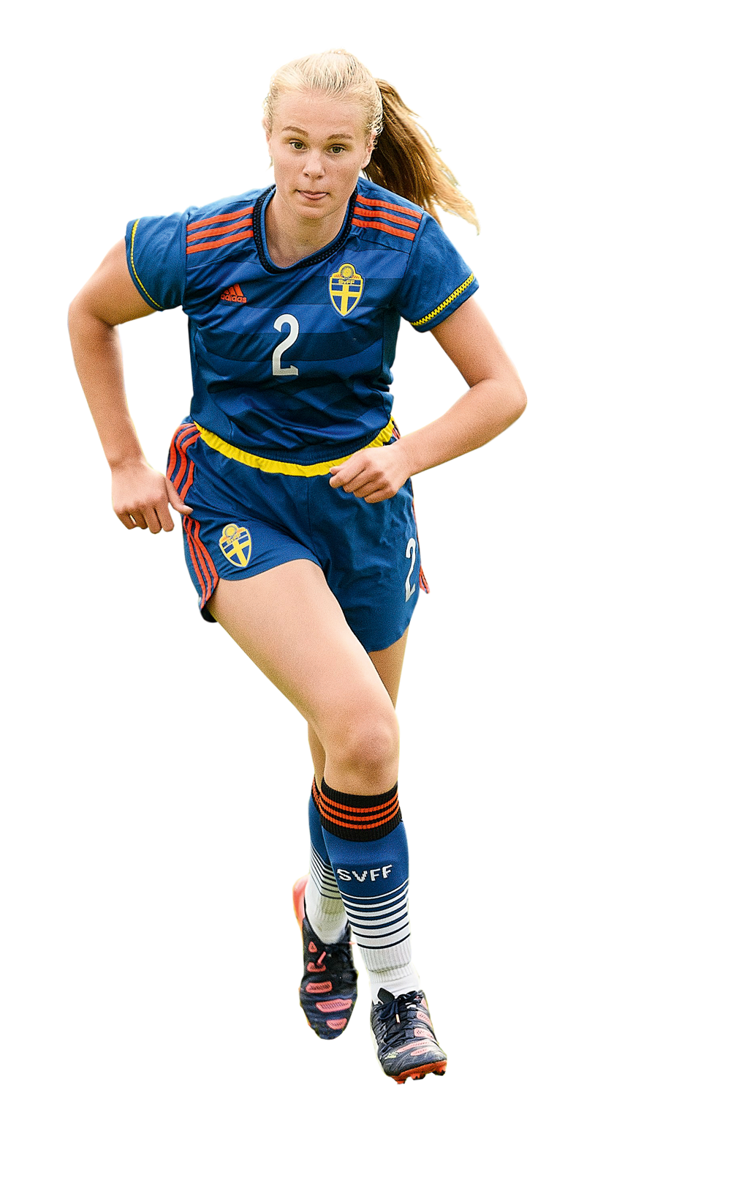
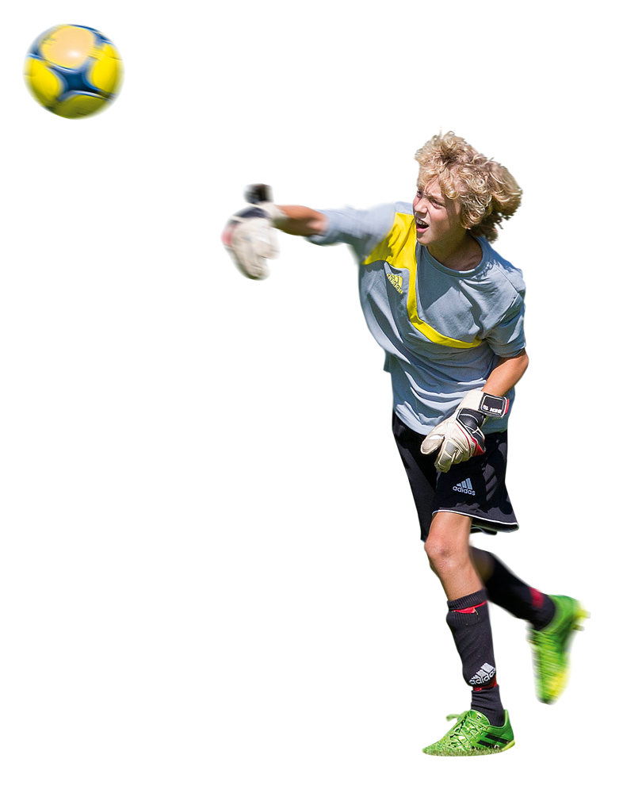
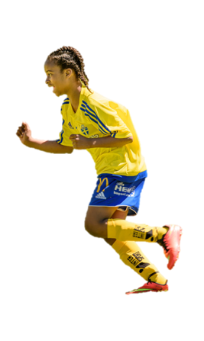
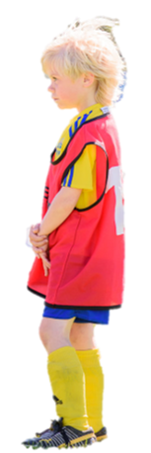
Spelformen 3 mot 3
11 mot 11
15- år
Kollektivt spel med hela laget
9 mot 9
13-14 år
Kollektivt spel med flera spelare
7 mot 7
10-12 år
Kollektivt spel med få spelare
5 mot 5
8-9 år
Spel med närmaste spelare
3 mot 3
6-7 år
Individuellt spel
Notes:
Spelformerna och spelets komplexitet växer stegvis när barnen blir äldre.
Det är viktigt att träningar och matcher bedrivs på den nivå som spelarna är på just nu.
4

Slide 5
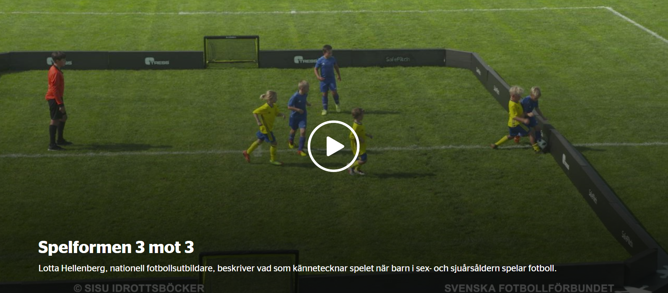
Film, spelformen 3 mot 3
Hur kan jag som förälder bidra till att barnen tycker att det är roligt med fotboll?
Notes:
Du hittar filmen genom att klicka på bilden eller på svenskfotboll/utbildning – välj 3 mot 3.
Animering: Låt föräldrarna komma med förslag i helgrupp.
5

Slide 6
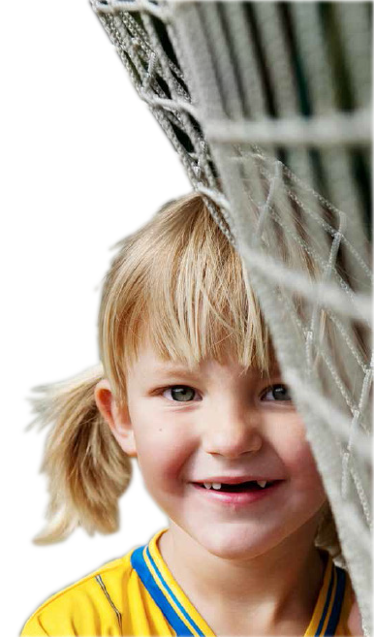
Vad är viktigt för barn i fotboll?
Positiva tränare
Gemenskap
Tränaren ger beröm för ansträngning
Tränaren är trevlig och rolig
Tränaren lyssnar
Peppa och bli peppad av lagkamrater
Göra saker tillsammans
Spelare uppträder sportsligt
Anstränga sig
Lära sig
Göra sitt bästa
Uppleva sig kompetent
Träna och vara fysisk aktiv
Utvecklas i fotboll
Lära sig nya saker
Att använda det du tränat på i match
Notes:
Förklara att forskning (av Amanda Visek) har delat in barns svar på vad som är roligast med att idrotta i olika kategorier. Bilden visar de fyra största och viktigaste kategorierna.
Fråga föräldrarna vad de tror att det kan finnas för saker som barnen har sagt under varje kategori.
Klicka sedan fram animeringen som visar tre exempel på vanliga saker under varje kategori.
6

Slide 7
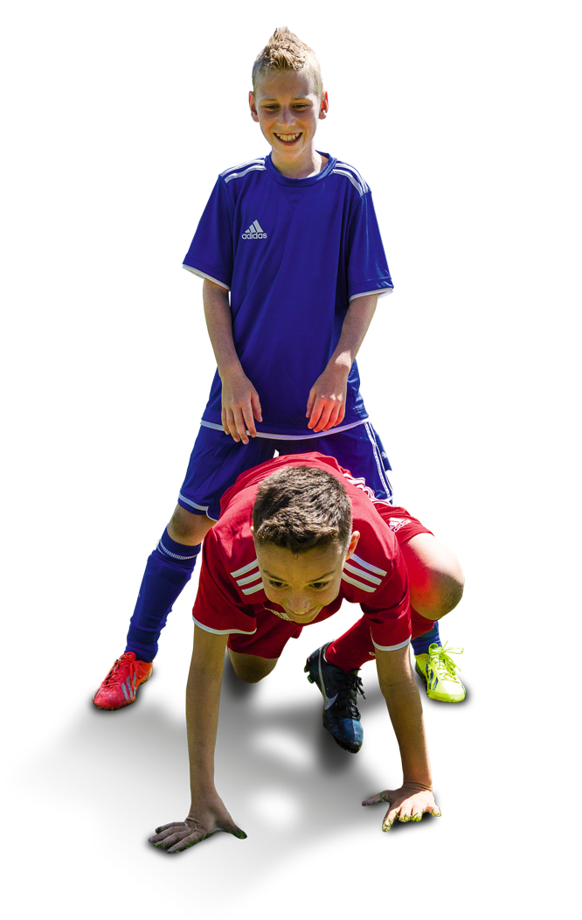
Riktlinjer för träning
1 ledare / 6 barn
Korta samlingar och kort tid mellan övningar
Stationsträning med fotbollslekar och spel
Koordinationsövningar med och utan boll
Anpassa efter spelformen 3 mot 3
  - Driva, vända, skjuta och bryta
Notes:
Poängtera att det behöver vara många vuxna för att hinna ge uppmärksamhet till alla barn.
Stationsträning kan vara ett sätt att få ner tiden mellan övningarna och att använda materialet effektivt (olika material behövs till olika övningar).
SvFF Spelarutbildningsplanen presenterar vad som är lämpligt att träna på och förslag på träningsprogram. Som tränare kan man följa det och behöver inte ta fram egna övningar och träningsprogram.
7

Slide 8


Nationella spelformen 3 mot 3
 | Regler | Rekommendationer
Plan | 15 x 10-12 m | Spela med sarg/nät
Mål | Max 1,6 x 1,15 m | 1,5 x 1 m
Boll | Storlek 3 | Boll av god kvalité
Speltid | 4 x 3 min | Lika speltid för alla
Spelare | 3 på planen (ingen målvakt) | 3 avbytare
Byten | Fria byten | Byt företrädelsevis i paus
 |  | Poolspel i närområdet Många vuxna / spelare
  svenskfotboll.se/spelformer
Notes:
Förklara att reglerna gäller medan rekommendationerna inte är tvingande. Tex byten företrädelsevis i paus inte alltid är möjligt eller lämpligt.
På svenskfotboll.se/spelformer finns det foldrar och regler att läsa eller ladda ner kostnadsfritt.
8

Slide 9
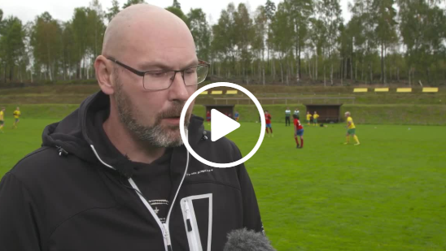
Film, Känslan på sidlinjen
Hur ska jag uppträda under matcher?
Notes:
Du hittar filmen genom att klicka på bilden eller på svenskfotboll/fsll – välj riktlinjer och Fair Play
Animering: Låt föräldrarna prata 2 och 2 eller i små grupper. Sammanfatta i helgrupp.
9

Slide 10
Så här bedriver föreningen 3 mot 3
Matcher
Spelar föreningen matcher/poolspel?
Hur ofta, hur går det till?
Träningar
Träningstider och plats
Vad gäller med material, nycklar etc?
En ansvarig ledare från föreningen?
Föräldrars engagemang?
Färdiga träningspass finns på fotbollsportalen
Notes:
Anpassa rubriker och text efter er förening.
10

Slide 11
Samtala och reflektera
Hur vill ni att era barn tas om hand i fotbollen?
För att ta hand om alla barn behövs många ledare
Notes:
Låt föräldrarna komma med förslag i helgrupp. Skriv gärna upp föräldrarnas önskemål
Animering: Olika ledare kompletterar varandra. Kan du bidra till att barnen tas om hand på något av de sätt som uppgetts kan du göra stor skillnad för barnens upplevelse av fotbollen.
11

Slide 12
Förmånen att vara med på planen
Trygghet för mitt barn med anhörig nära
Du får själv vara med och leka
Du skaffar en relation till ditt barns kompisar
Du påverkar ditt barns verksamhet till det bättre
Du stärker gemenskapen med de andra föräldrarna
Både mammor och pappor behövs på planen
Då får stöd i allt du ska göra
Hur vill du hjälpa till på träningarna?
Notes:
Poängtera stödet från föreningens ansvarige + övningsinnehållet på fotbollsportalen.
Animering:
Låt föräldrarna uppge vilka som vill och kan hjälpa till på planen i samband med träningar.
Om många föräldrar hjälper ökar flexibiliteten och man kan hjälpa till när man själv har möjlighet.
Både mammor och pappor bör delta på planen. Då får barnen förebilder från båda könen.
12

Slide 13
Frågor?
VILL DU VETA MERA?
Riktlinjer för barn- och ungdomsfotboll: svenskfotboll.se/fsll
Spelformen 3 mot 3:
svenskfotboll.se/spelformer
Föreningen:
Infoga länk till föreningens hemsida
Notes:
Lägg upp föreningens webbadress – uppmuntra föräldrarna till att fota adresserna.
Låt föräldrarna ställa frågor.
13

